Slide 1
Epreuve E5 : industrialisation de produits carrossés
Unité 51 – Conception détaillée de produits carrossés
(Coefficient 6)
Cette sous-épreuve de certification est de forme ponctuelle et orale (durée : 60 min) et a pour support « Un rapport technique »
Problématique industrielle authentique
Durant la seconde année de formation
Thème soumis à une validation d’une commission nationale
Projet technique
Equipe de 3 à 5 étudiants
3 revues de projet organisées par l’équipe pédagogique
120 h maxi sur le temps scolaire

Slide 2
Finalités et objectif de la sous-épreuve
Projet technique
Mettre le candidat en situation d’exercer tout ou partie des tâches professionnelles issues des activités suivantes :
  1. Conception et pré-industrialisation
  3. Conception des processus de réalisation
  4. Production
  6. Management
Permettre l’évaluation des compétences ci-dessous:
  C04. Caractériser une relation produit – matériau – procédé.
  C05. Elaborer des processus prévisionnels de réalisation.
  C06. Réaliser une conception détaillée.
  C07. Conduire des essais.
  C16. Animer une réunion
  C17. Piloter une équipe de travail dans son secteur d’activité.
!
On prendra soin à ce que chaque projet couvre 60% des compétences visées.
(voir les compétences détaillées et indicateurs de performance)

Slide 3

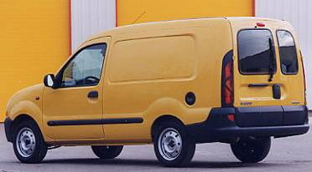
Exemple de projet technique
Le KANGOO rallongé

Slide 4
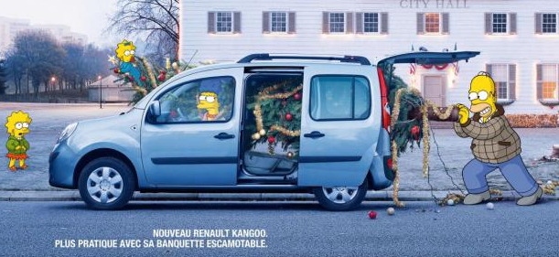
Expression du besoin
Le principe retenu, pour la conception de ce véhicule rallongé, consiste à s’appuyer sur un véhicule de base existant en lui apportant un volume supplémentaire en termes de chargement ou en l’équipant d’une cabine approfondie (banquette trois places arrière).
350 mm
supplémentaires
Comment réaliser cet allongement ?

Slide 5
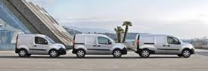
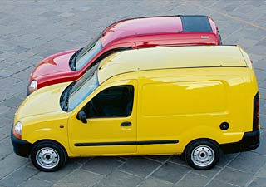
2 possibilités s’offrent à l’équipe pédagogique, le dossier préliminaire est:
Le dossier préliminaire
¤ Donné au groupe d’étudiants en charge du projet au commencement de celui-ci.
¤ Défini par les étudiants en amont du projet
Dans ce cas précis, il est donné aux étudiants, en voici les grandes lignes:
Le rallongement se fera sans augmentation de l’empattement
350 mm
L’augmentation de volume se fera par une augmentation du porte à faux du véhicule

Slide 6
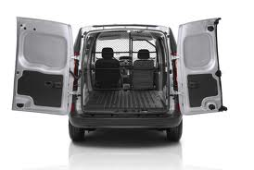
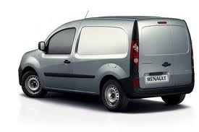
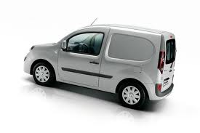
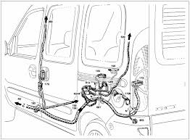
Le dossier préliminaire
Réutilisation des ouvrants arrières du véhicule de base
Réutilisation des feux et bandeau arrières du véhicule de base avec rallongement des faisceaux électriques si nécessaires
Réutilisation du bouclier arrière du véhicule de base

Slide 7
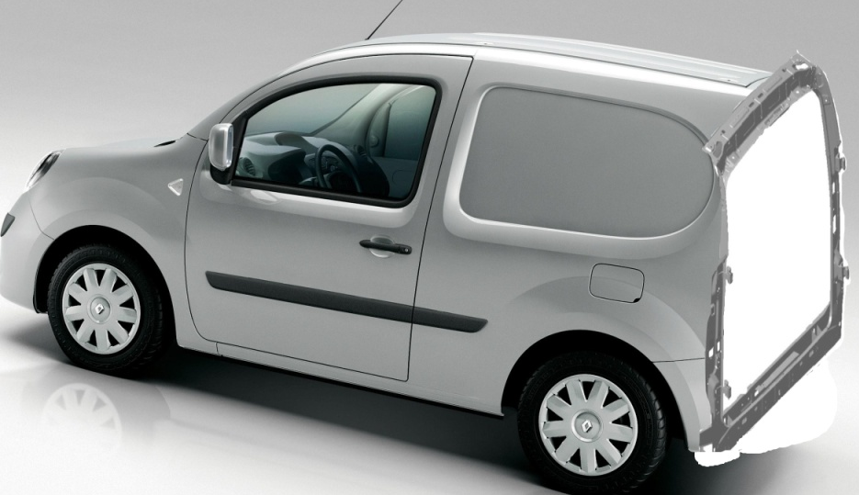
Le dossier préliminaire
Principes retenus:
  ¤ Pas de modification de la structure de base
  ¤ Conception d’un anneau
  ¤ Fixation de l’anneau sans soudage
  ¤ Pièces de peaux masquant l’allongement
  ¤ Reprise au maximum de pièces Renault
Processus prévisionnel de transformation du véhicule
Les ouvrants, les feux et le bouclier sont démontés afin de mettre à nu la partie arrière du véhicule

Slide 8
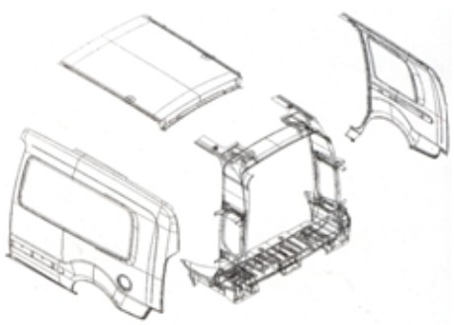
Le dossier préliminaire
Réalisation d’un anneau arrière:
  ¤ Carry over de la partie arrière Renault
  ¤ Réalisation de l’allongement
  ¤ Réalisation des pièces de peaux

Slide 9
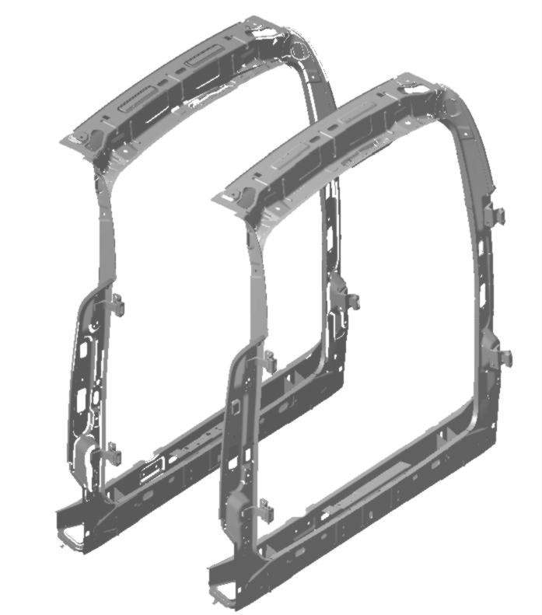
Conception détaillée
Répartition des tâches au sein de l’équipe projet
  ¤ Partie supérieure
  ¤ Parties latérales
  ¤ Partie inférieure
  ¤ Peaux latérales
  ¤ Pavillon
Partie arrière du véhicule de base
Etudiant 5
Etudiant 1
Etudiant 2
Etudiant 4
Etudiant 2
Pièce Renault reprise pour le projet
Etudiant 3

Slide 10
Constitution d’une proposition de thème
Une description sommaire de l’entreprise
Son domaine d’activité, ses moyens de conception et de réalisation mobilisables pour le projet
Le cahier des charges
Le programme de fabrication
Le dossier de conception préliminaire
Du produit carrossé à concevoir ou à modifier
La répartition des tâches
La fiche d’évaluation
Analyses fonctionnelles, note de calculs, schémas, croquis, maquette de conception préliminaire…
Individuellement pour chaque candidat
Fiche nationale mise à jour par l’inspection générale diffusée aux établissements

Slide 11
Organisation du projet et démarche de travail
Début
 | Et.1 | Et.2 | Et.3 | Et.4 | Et.5
1-Partie latérale de l’anneau
MIP, MAP/véhicule de base Pièces de structure Symétrie longitudinale Liaison structure/partie latérale
Liaison partie basse
Liaison partie haute
1-Partie basse de l’anneau
MIP, MAP/véhicule de base Rallonge de plancher Liaison rallonge plancher//partie basse Liaison rallonge plancher/véh. de base
Liaison partie latérale
1-Partie haute de l’anneau
MIP, MAP/véhicule de base Rallonge de doublure de pavillon Pièces de structure Symétrie longitudinale Liaison rallonge de doublure de pavillon/partie haute Liaison structure/partie haute
Liaison partie latérale
2-Partie latérale pièces de peau
Forme Liaison véhicule de base
Liaison anneau
Liaison pavillon
2-Partie pavillon pièce de peau
Forme Liaison véhicule de base
Liaison anneau
Liaison partie latérale
 | Et.1 | Et.2
1-Partie latérale de l’anneau
MIP, MAP/véhicule de base Pièces de structure Symétrie longitudinale Liaison structure/partie latérale
Liaison partie basse
Liaison partie haute
1-Partie basse de l’anneau
MIP, MAP/véhicule de base Rallonge de plancher Liaison rallonge plancher//partie basse Liaison rallonge plancher/véh. de base
Liaison partie latérale
Première revue de projet
« Revue d’appropriation du dossier de conception préliminaire »
Indicateurs de performance en référence aux compétences détaillées visées :
-------
¤ Exactitude du décodage du dossier d’étude préliminaire.
¤ Pertinence de l’exploitation des informations à prendre en compte.
¤ Exactitude de l’identification et du classement des données nécessaires à l’optimisation de la relation produit - matériau - procédé.
¤ Pertinence du choix de la famille de matériaux.
-------
¤ Pertinence des modalités d’organisation de la réunion.
¤ Compréhension des idées échangées.
¤ Lisibilité, clarté et pertinence du compte-rendu.
¤ Adhésion des membres de l’équipe aux propositions.
Analyse du dossier préliminaire
Proposition d’un planning prévisionnel
Réalisé
Revue de projet 1

Slide 12
Organisation du projet et démarche de travail
Exploration des solutions techniques
Deuxième revue de projet
« Revue critique de conception générale conduisant à la validation d’une solution d’ensemble »
Indicateurs de performance en référence aux compétences détaillées visées :
-------
¤ Pertinence des solutions constructives choisies.
¤ Adéquation du processus prévisionnel à l’ensemble des contraintes.
¤ Clarté et précision de la communication à propos des solutions techniques choisies.
¤ Conformité du produit avec les normes et la réglementation.
¤ Logique et lisibilité de l’arbre de construction de la maquette numérique
¤ Respect du style
-------
¤ Adhésion du groupe aux propositions et aux consignes.
Etude des relations produit/matériau/procédé
Choix de solutions
Techniques et intégration
des composants
Evaluation des solutions
Faisabilité
Revue de projet 2

Slide 13
Organisation du projet et démarche de travail
Choix des procédés et des processus
Troisième revue de projet
« Revue critique de conception détaillée conduisant à la spécification dimensionnelle et géométrique »
Indicateurs de performance en référence aux compétences détaillées visées :
-------
¤ Exactitude de la spécification du produit.
¤ Exploitabilité et qualité du dossier numérique de définition du produit.
¤ Pertinence des choix rédactionnels.
¤ Adéquation du dossier de sous-traitance aux besoins.
-------
¤ Lisibilité, clarté, concision et pertinence des messages communiqués ou du compte-rendu.
Gestion des interférences
Définition du produit et des composants
Report des spécifications
Faisabilité
Revue de projet 3

Slide 14
Organisation du projet et démarche de travail
Dossier de
conception détaillée
Forme ponctuelle
« Conception détaillée
de produits carrossés»
Epreuve orale d’une durée de 60 minutes:
-------
¤ Phase 1 – Présentation du projet et du résultat du travail effectué (durée maximale de 30 minutes).
¤ Phase 2: - Entretien avec les membres de la commission d’évaluation (durée maximale de 30 minutes).
Rapport technique
Faisabilité
Sous épreuve U51
Fin du projet

Slide 15
Organisation du projet et démarche de travail
Projet de 120h à 9h par semaine = 14 semaines
Début
Exploration des solutions techniques
Choix des procédés et des processus
Dossier de
conception détaillée
Analyse du dossier préliminaire
Etude des relations produit/matériau/procédé
Gestion des interférences
Rapport technique
Proposition d’un planning prévisionnel
Choix de solutions
Techniques et intégration
des composants
Définition du produit et
des composants
Faisabilité
Evaluation des solutions
Report des spécifications
Sous épreuve U51
Réalisé
Fin du projet
Faisabilité
Faisabilité
Revue de projet 1
Revue de projet 2
Revue de projet 3
n₁ h n₂ h n₃ h n₄ h
n₁ h + n₂ h + n₃ h + n₄ h = 120h

Slide 16
EVALUATION FORMATIVE ET CERTIFICATIVE
Début
Exploration des solutions techniques
Choix des procédés et des processus
Dossier de
conception détaillée
Remise du dossier préliminaire
Etude des relations produit/matériau/procédé
Gestion des interférences
Rapport technique
Analyse du dossier préliminaire et proposition d’un planning prévisionnel
Choix de solutions
Techniques et intégration
des composants
Définition du produit et
des composants
Faisabilité
Evaluation des solutions
Report des spécifications
Fin du projet
Réalisé
Faisabilité
Sous épreuve U51
Faisabilité
Revue de projet 1
Revue de projet 2
Revue de projet 3
Légende :
Evaluation formative de l’équipe pédagogique
Evaluation certificative de l’équipe pédagogique
Evaluation certificative de la commission
Fiche d’évaluation
Grille d’évaluation

Slide 17
LE RAPPORT TECHNIQUE
Limité à 50 pages
Il comprend obligatoirement :
Une bonne partie du savoir
S5 Analyse économique, managériale et juridique est associée aux compétences validées par cette sous épreuve U51.
Un professeur d’économie-gestion est associé aux deux professeurs de la spécialité dans la commission d’évaluation
¤ Le dessin d’ensemble (tirage et maquette numérique 3D)
¤ Les notes de calcul , les résultats de simulations numériques de résultats d’essais justifiant les choix retenus.
¤ Les dessins de définition du produit (dimensionnés et tolérancés).
¤ Les fiches associées aux revues de projet montrant le travail collaboratif conduit par les acteurs concernés.
¤ Le dossier de pré-industrialisation montrant la prise en compte des contraintes technico-économiques de réalisation, d’homologation, de sécurité

Slide 18
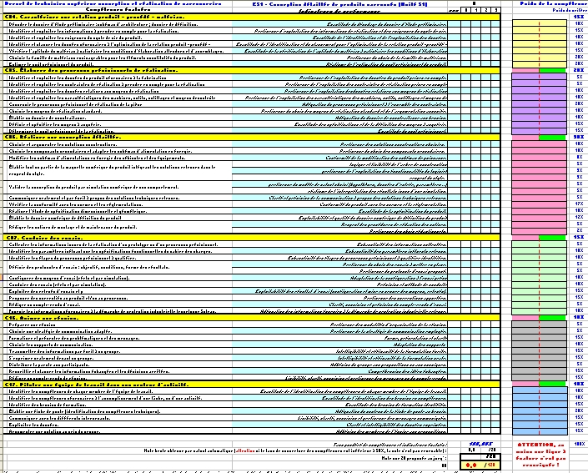
GRILLE D’EVALUATION

Slide 19
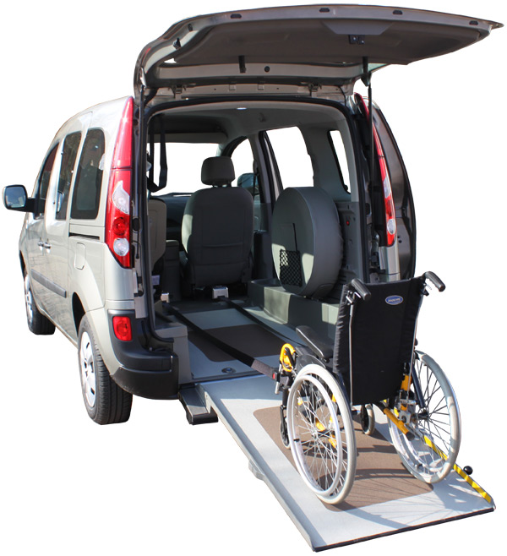
Exemple de projet technique
Le KANGOO en version TPMR
VARIANTE DU PROJET
Conscient des difficultés pour obtenir les maquettes numériques des différents environnements relatifs aux projets industriels:

Slide 20
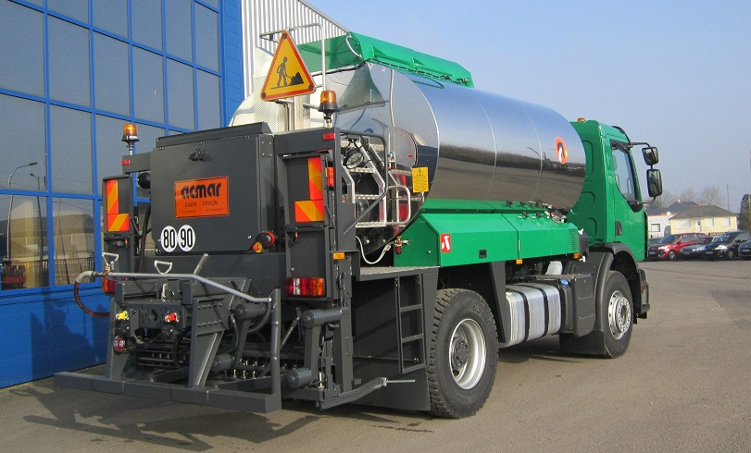

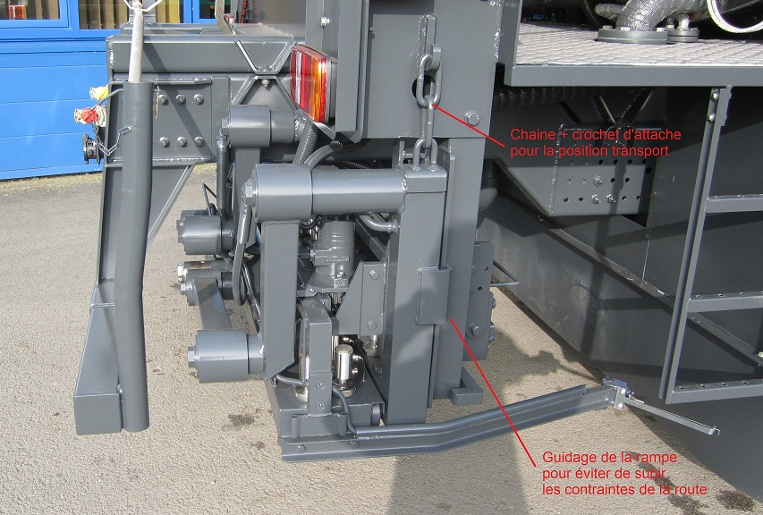
Système de relevage de rampe
AUTRE TYPOLOGIE DE PROJET

Slide 21
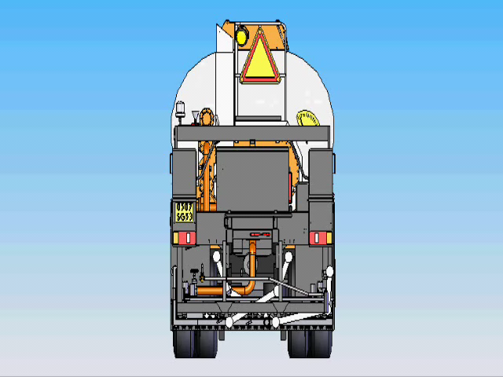
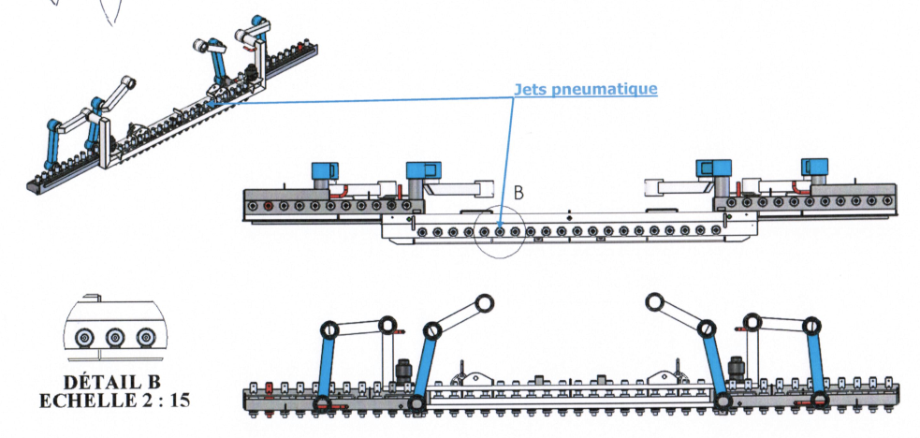
AUTRE TYPOLOGIE DE PROJET
¤ La cinématique est validée par le dossier préliminaire.
¤ Les définitions numériques du système de rampe et du châssis sont fournis.
Le projet consiste à définir les différents actionneurs ainsi que les éléments de fixation au châssis.

Slide 22
MERCI DE VOTRE ATTENTION
Remerciements aux entreprises partenaires : GRUAU & ACMAR

